Slide 1
The United Scorer for Chemistry Tournament & Project R
Тупицын Пётр
https://github.com/SBlokoApps/proj2119.git

Slide 2
Введение
Существуют химические турниры, например МХТ
Проблема – сложная система оценивания с переводами, выпадающими оценками и коэффициентами
Цель проекта – создать программу-счетчик оценок турнира для оперативного расчета во время боя и упрощения игры командам

Slide 3
Общая Информация
Данный проект – 4-ая версия счетчика, предыдущие создаются с февраля 2018
Кроме счетчиков есть игры, чтобы украсить редкие, но существующие скучные бои
Полная комплектация (в разработке) – 3 счетчика: действие, бой, калькулятор + 3 игры
Расширенная (в разработке) – 2 счетчика и 2 игры
Базовая – Счетчик «Баллы за действие», игра «Колба Головного Мозга»
Использует интерфейс Project R и утилиту WSM для изменения размера окна и выбора темы оформления

Slide 4
Project R
Универсальная интерфейсная надстройка для pygame
Цель – упростить формирование базовых элементов интерфейса, свести их к обращению к объекту класса
Созданы 9 элементов: картинка, строка, строка в рамке, заголовок, текст, многострочный заголовок, кнопка, поле ввода, клавиатура
Для создания нужен словарь с информацией об элементе, управление через прописанные методы

Slide 5
Реализация Project R
Использует pygame
Каждый элемент вынесен в отдельный класс (их 10: RBase, RText, Rkeyboard…)
Инициализация класса принимает словарь, в котором содержатся позиция, картинки, текст и другие элементы
В отдельные методы вынесены способы взаимодействия (наведение курсора на кнопку, нажатие...)
Подробно в комментариях классов

Slide 6
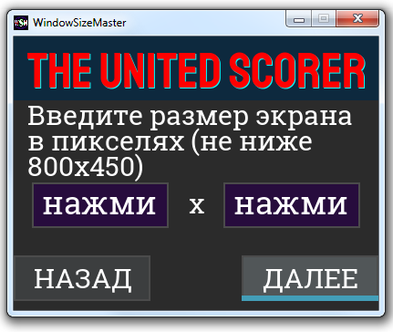
WSM

Slide 7
WSM
Windows Size Master – утилита изменения размера экрана
Открывается при первом запуске программы или сбросе настроек
Принимает введенное разрешение экрана и выбранную тему
Сохраняет их в файл
Читает их из файла, подстраивает все картинки и координаты под них

Slide 8
Реализация WSM
Класс WSMGUI:
Использует Project R
Внутри графическая оболочка утилиты, сохранение настроек в файл
Класс WSM:
Читает файл
Содержит методы преобразования картинки и координат под новый размер экрана

Slide 9
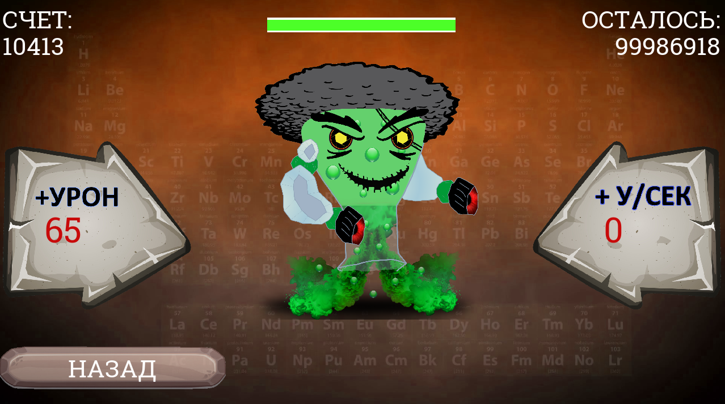
Колба Головного Мозга

Slide 10
Колба Головного Мозга
Игра-кликер
Цель – убивать «злую колбу»
Особенности:
Бесконечные уровни
Внутренние магазины и валюта
Сохранение и сброс прогресса
Звук нажатий
Анимация и частицы (можно отключить)
Полминутки безумия – случайно возникающий режим, урон увеличен в 1,5 раза

Slide 11
Реализация КГМ
Использует pygame, Pygame.Sprite, Project R
Класс Colber содержит методы создания и прорисовки интерфейса, обработки нажатий, изменения анимации, работы магазинов, формирования нового уровня
Класс HP – спрайт полоски здоровья, изменяет размер и цвет полоски
Класс MySprite – спрайт-колба регистрирует нажатия, создает анимацию и частицы
Класс Particles = частицы. Они создаются и исчезают

Slide 12
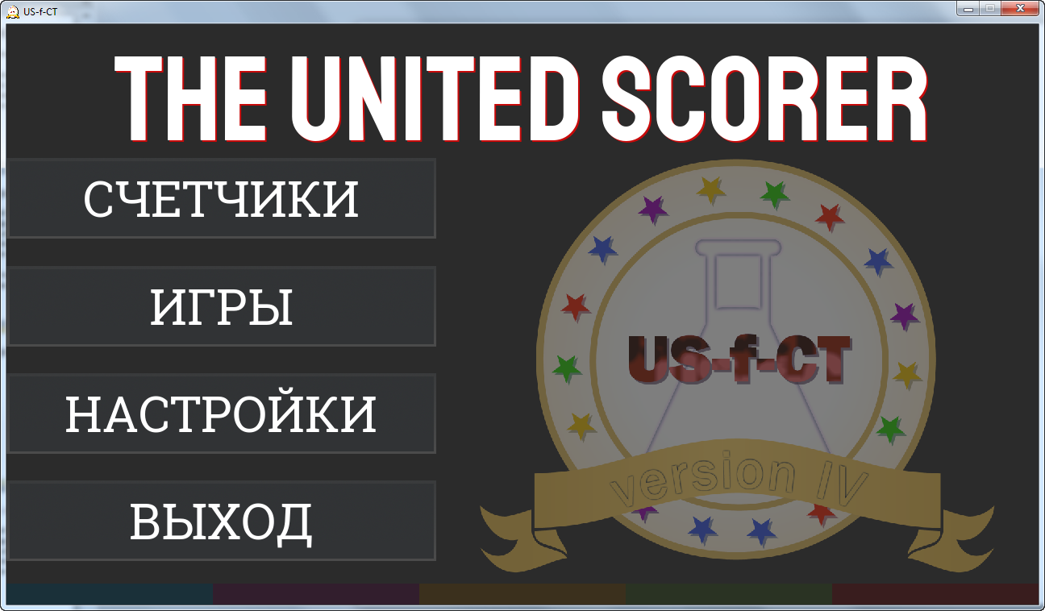
Основная программа

Slide 13
Основная программа
Использует pygame, Project R
Класс GUI содержит методы создания и прорисовки интерфейса, обработки нажатий, изменения анимации, работы магазинов, формирования нового уровня
Функция Main содержит главный цикл, который обращается к классу GUI

Slide 14
Реализация основной программы
Использует pygame, Project R
Класс GUI содержит методы создания и прорисовки интерфейса, обработки нажатий, изменения анимации, работы магазинов, формирования нового уровня

Slide 15
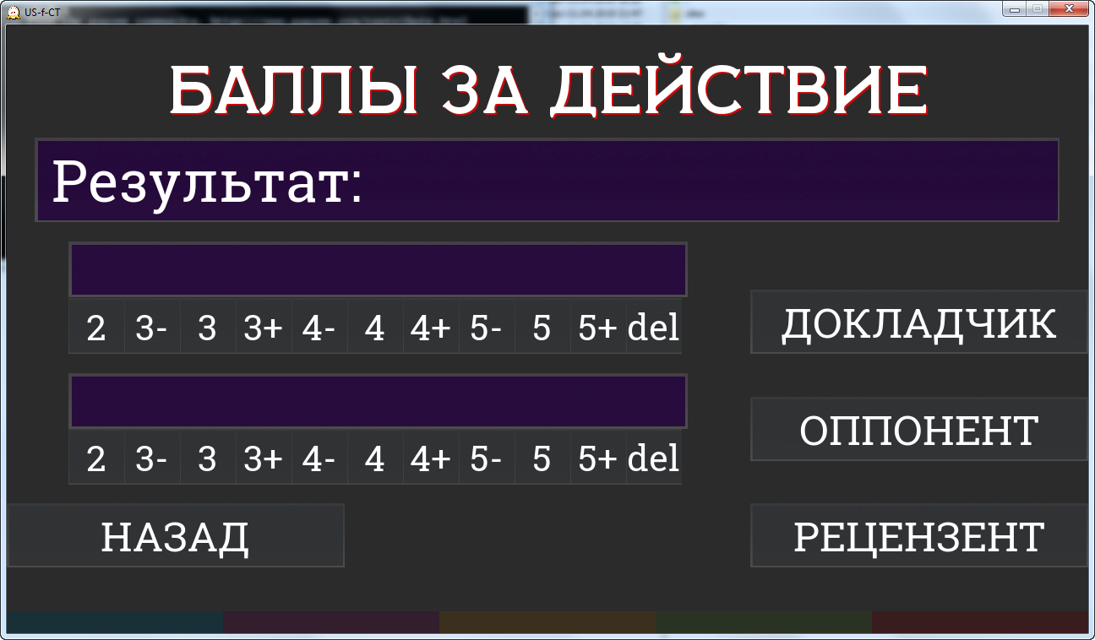
Простой Счетчик

Slide 16
Простой Счетчик
Читает из файла настройки счетчика
Принимает от пользователя 1 или 2 ряда оценок
После нажатия кнопки роли производит соответствующий расчет или выводит ошибку
Количество членов жюри и выпадающие оценки не учитываются

Slide 17
Реализация Счетчика
Использует pygame, Project R
Класс GUI содержит методы создания и прорисовки интерфейса, обработки нажатий
Класс Scorer содержит чтение настроек из файла и их восстановление, сложные методы расчета баллов докладчика, оппонента и рецензента

Slide 18
Недоработки (Не фичи, а баги и лень)
Требует много ресурсов компьютера
Нажатие на экран загрузки срабатывает как меню
Сохранение настроек игры перезапускает программу
Планы на будущее
Доделать расширенную и полную версии (И всё, что для них нужно)
Подключить сервер для работы сети программ
Переделать светлую тему
Добавить новые спрайты к игре

Slide 19
Вывод
Созданы программа-счетчик для химического турнира, игра «Колба Головного Мозга», интерфейс Project R

